Slide 1
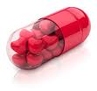
A qui prescrire des hypolipémiants en 2017 ?
Roxane DUCLOUX
Diabétologue-Endocrinologue
Centre Hospitalier de DOUAI, Service du Dr Véronique AVEROUS

Slide 2

Conflits d’intérêts
Honoraires de conférences pour des médecins libéraux :
AstraZeneca, BMS, MSD, Merck Serono, NovoNordisk, Sanofi-Aventis
Honoraires pour études cliniques :
Janssen-Cilag, Johnson & Johnson, NovoNordisk, Lilly, Roche, Sanofi-Aventis
Invitation à des congrès :
AstraZeneca, BMS, Lilly, MSD, NovoNordisk, Sanofi-Aventis, Scheringh-Plough, Merck Serono

Slide 3

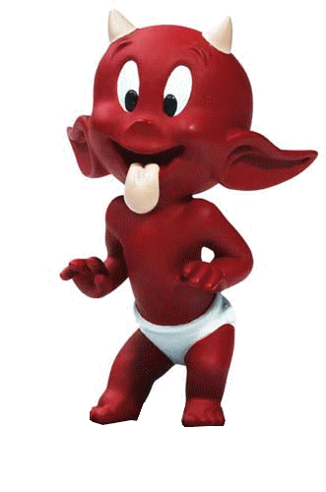
Les statines sont-elles efficaces ?
Les statines sont-elles dangereuses ?

Slide 4
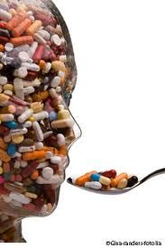
Faut-il croire…
les lipidologues ?
les cardiologues ?
les urologues ?
les sociétés savantes ?
ses lectures ?
internet ?

Slide 5
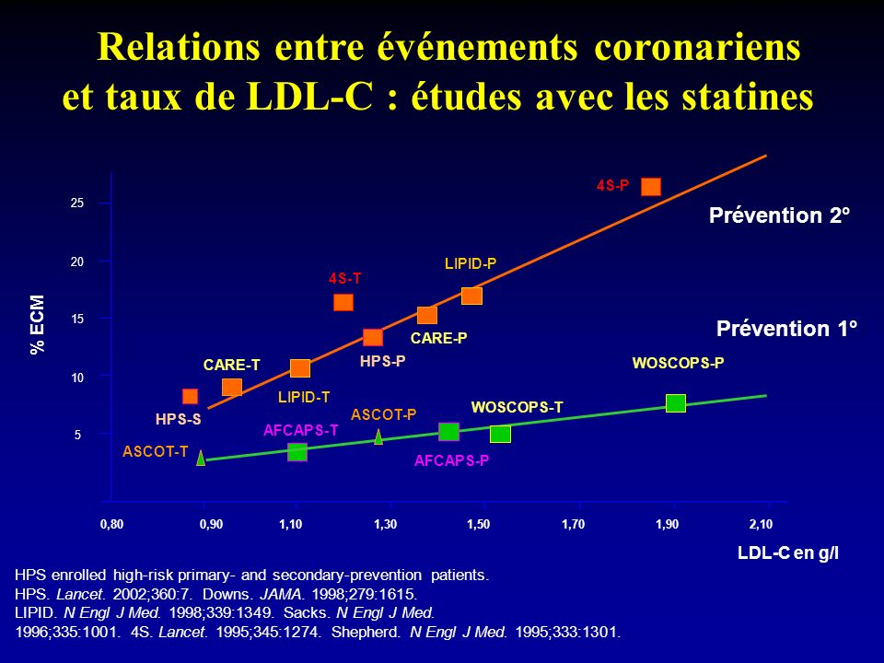
Effets désirables

Slide 6
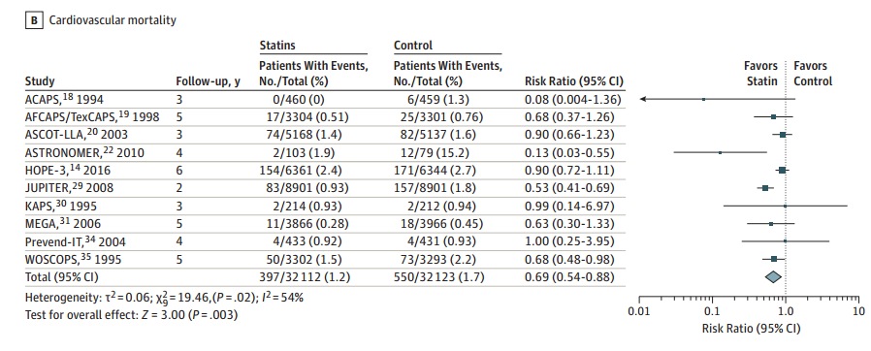
Effets désirables
JAMA. 2016 Nov 15;316(19):2008-2024.
Statins for Prevention of Cardiovascular Disease in Adults:
Evidence Report and Systematic Review for the US Preventive Services Task Force.
Chou R

Slide 7
Effets indésirables
Douleurs musculaires = RR 0,96*
Elévation des CPK = 1,5-5%
Rhabdomyolyse = 1 sur 105 patient-année** (décès 1/6 moi***)
Élévation des transaminases = RR 1,10*
Élévation de la glycémie = RR x 1,05* jusqu’à 1,87****
* Chou 2015
** ansm 2012
***Brosteaux 2010
**** Mansi 2016
+ 2 cas de diabète pour 1000 patients traités chaque année
- 6,5 événements CV graves évités pour 1000 patients traités chaque année
Preiss 2012

Slide 8
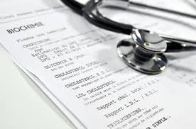
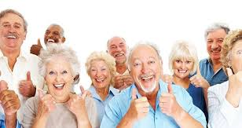

Qui traiter ?

Slide 9

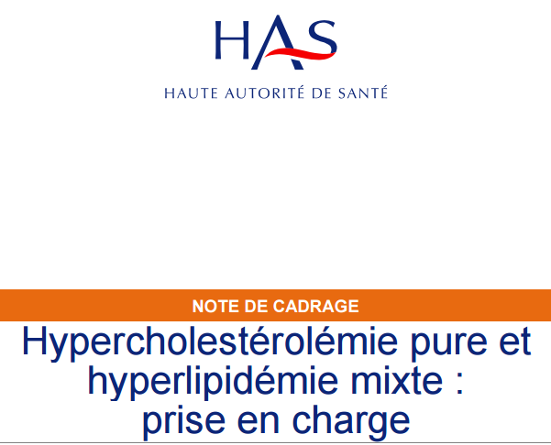
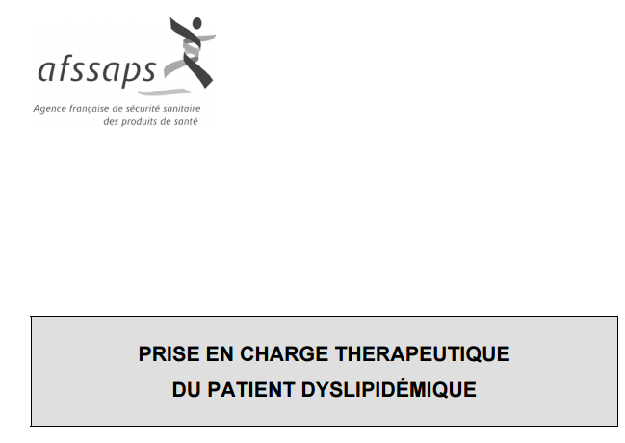



Recommandations

Slide 10
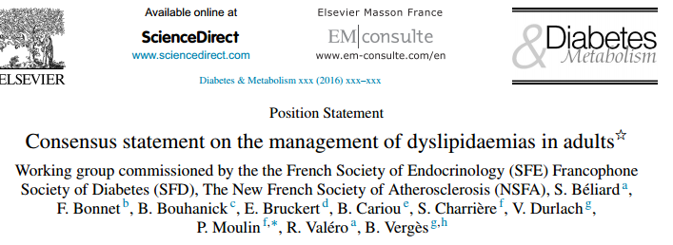

Slide 11
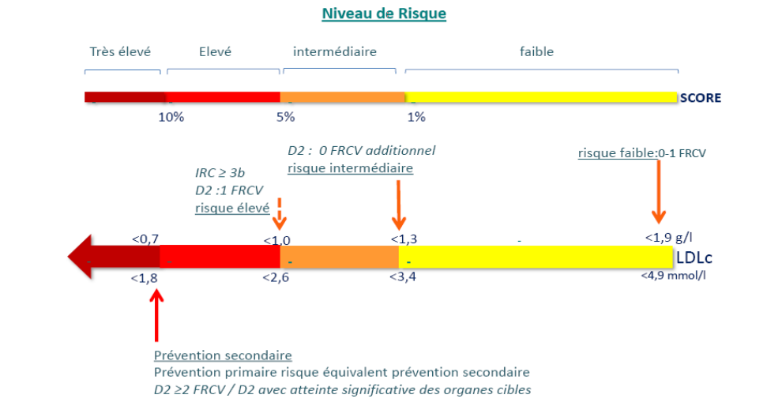
Quels objectifs ?

Slide 12
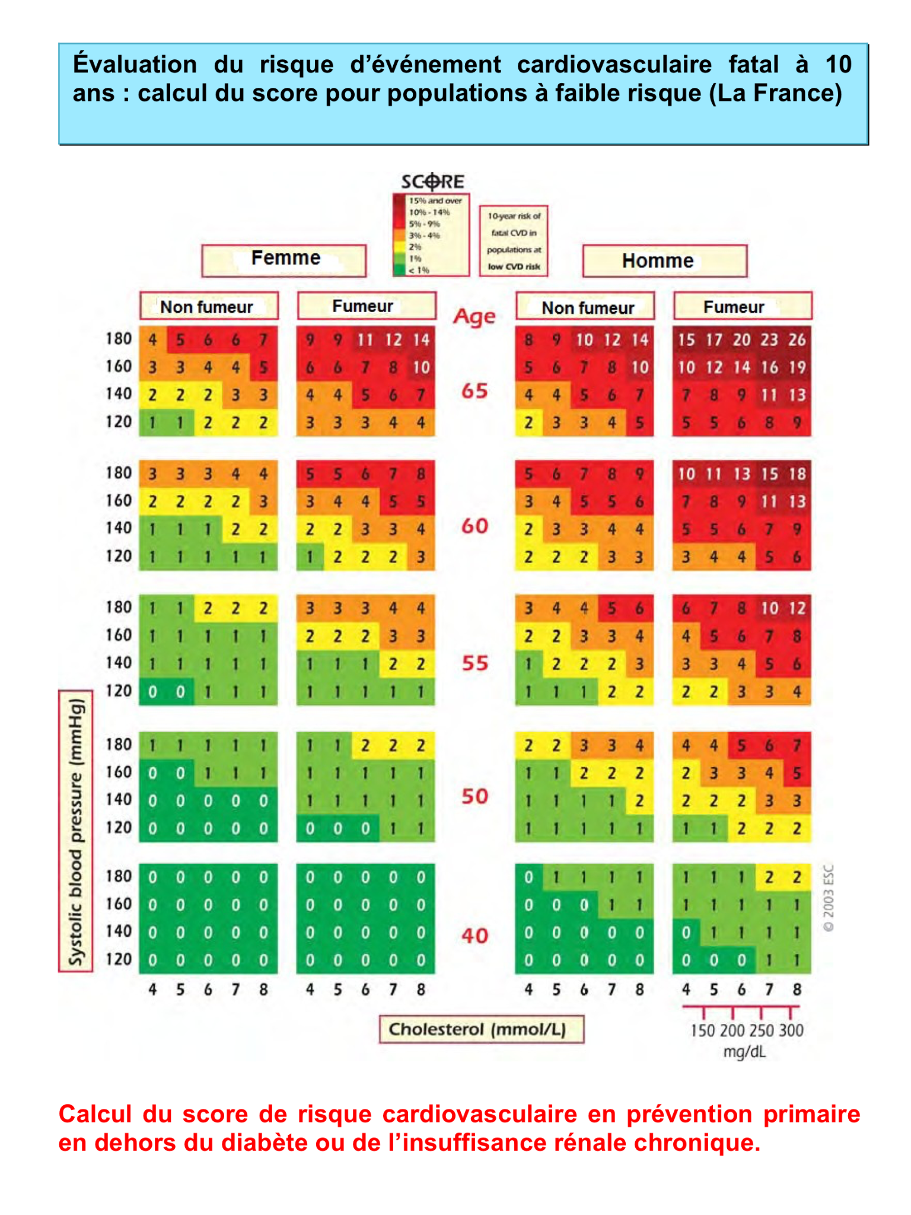
Qui traiter ?
0-1 fdr
2 fdr
> 3 fdr

Slide 13
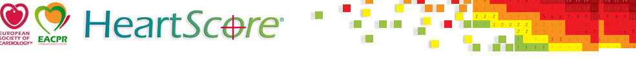
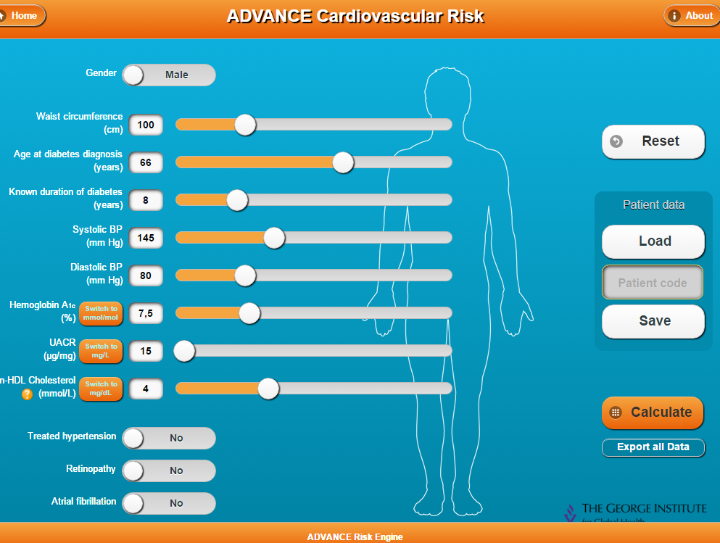
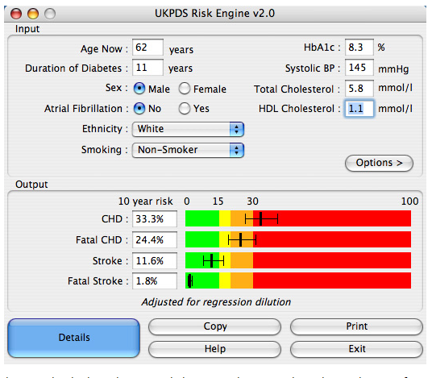
http://www.heartscore.org
http://www.advanceriskengine.com https://www.dtu.ox.ac.uk/riskengine

Slide 14
Femme de 55 ans, TA 160mmHg, cholestérol total à 2,50g/l, non fumeuse
LDL < 1,90 g/l
Homme de 55 ans, TA 160mmHg, cholestérol total à 2,50g/l, non fumeur
LDL < 1,30 g/l
Homme de 60 ans, TA 160mmHg, cholestérol total à 2,50g/l, non fumeur
LDL < 1,00 g/l

Slide 15

Avec quoi traiter ?

Slide 16
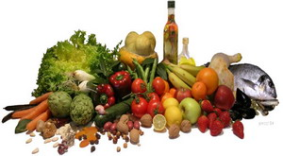
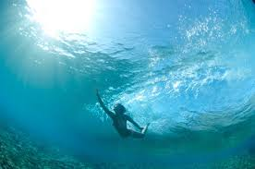

Slide 17
Avec quoi traiter ?
Hypercholestérolémie = statine
Prévention secondaire = statine
  Haute intensité : atorva 40-80mg, rosuva 20mg
  Intensité modérée : atorva 10-20mg, rosuva 5-10mg
  fluva 80mg, prava40mg, simva 20-40mg,
  Faible intensité : fluva 20-40mg, prava 10-20mg, simva 10mg

Slide 18
Avec quoi traiter ?
Hypertriglycéridémie isolée > 5g/l = fibrate
Fénofibrate Lipantyl®, Fegenor®, Sécalip®
Bézafibrate Béfizal®
Ciprofibrate Lipanor®
Gemfibrozil Lipur

Slide 19
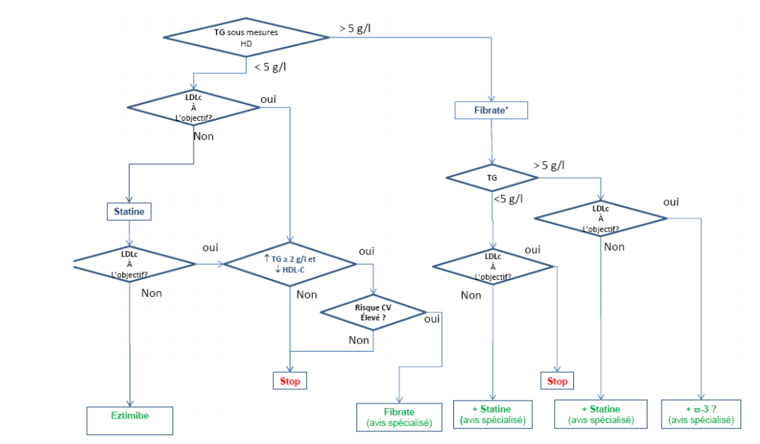
Dyslipidémie mixte

Slide 20
Et le patient diabétique ?

Slide 21
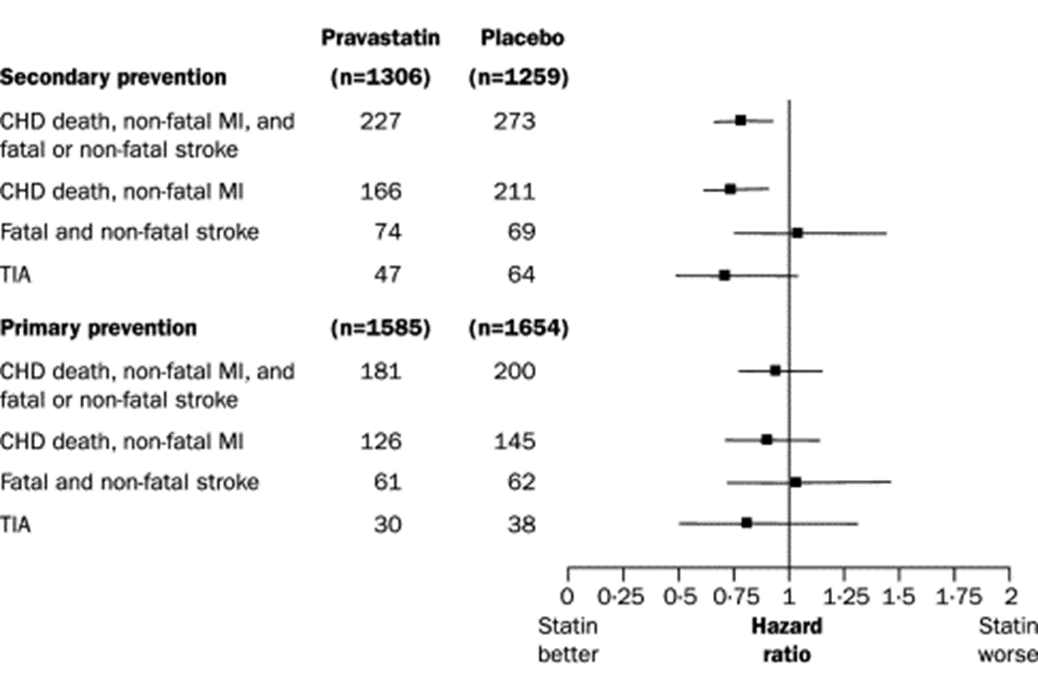
Et le patient âgé ?
> 75 ans
Pravastatin in elderly individuals at risk of vascular disease (PROSPER): a randomized controlled trial
Traitement en cours = poursuivre
Prévention secondaire = instaurer
Objectif de LDLc < 1,0 g/l
Prévention primaire 75-80 ans = évaluer
Si facteur de risque + athérome infraclinique évolué ?
Statine faible intensité

Slide 22
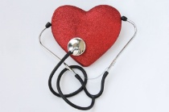
Ma CONCLUSION
Les statines sont efficaces en prévention CV
  Les effets secondaires sont rares, on peut les surveiller et les maîtriser
  Décès par rhabdomyolyse 1 cas pour 6 millions de prescriptions
Ne pas surtraiter en prévention 1e
  Traiter un risque, pas un chiffre
  Les mesures hygiéno-diététiques sont prioritaires (et efficaces)
Ne pas sous-traiter en prévention 2e
  Pour ne pas regretter…

Slide 23
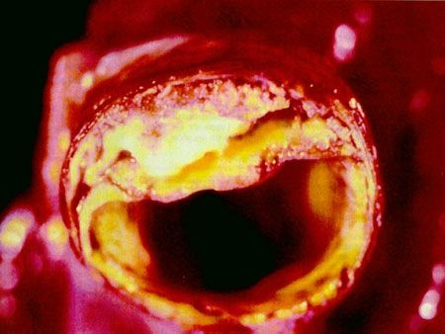
Merci de votre invitation et de votre attention

